Slide 1
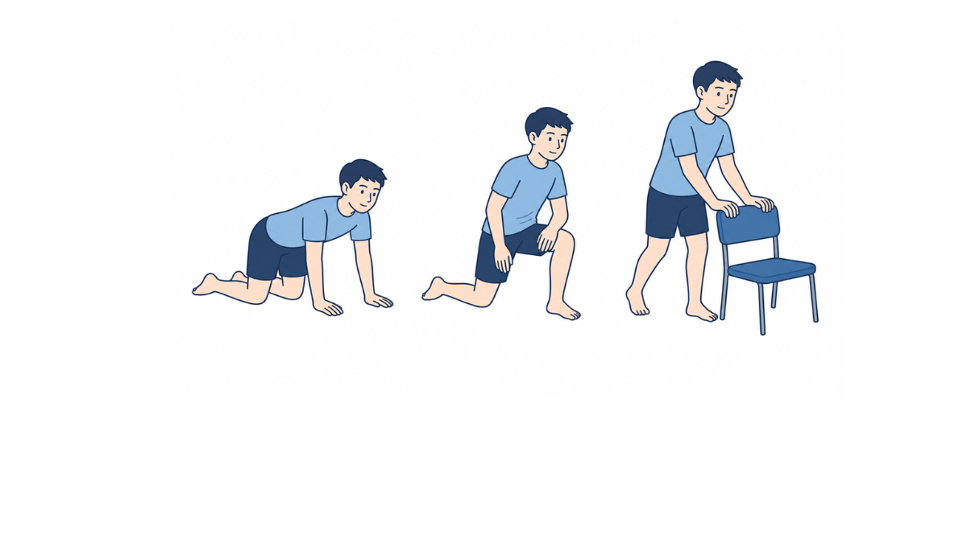
・四つ這いから片膝を立てて、支持物につかまって立ち上がりましょう。
・支持物は動かないものにして転倒に注意しましょう。

